Slide 1

라이트박스 플러그인

Slide 2
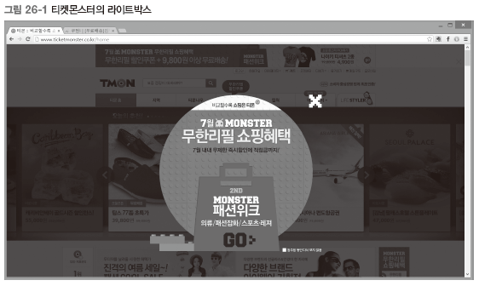
26. 라이트박스 플러그인
라이트박스 플러그인
  별도의 팝업창을 실행해 사용자에게 이미지나 정보를 제공하는 기능
  배경이 어두워지고 팝업 창이 뜨므로 라이트박스라 부름

Slide 3
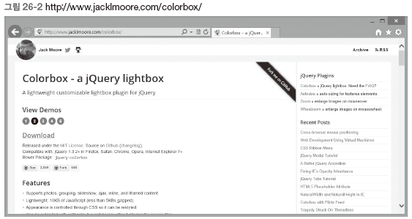
26.1 Colorbox 플러그인
Colorbox 플러그인
  Colorbox 플러그인의 공식 홈페이지
    http://www.jacklmoore.com/colorbox

Slide 4
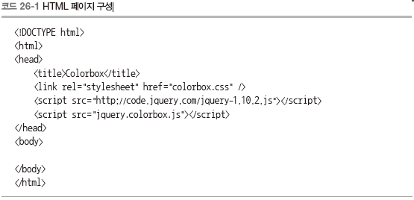
26.1 Colorbox 플러그인
Colorbox 플러그인
  Colorbox 플러그인의 사용법
  HTML 페이지 구성

Slide 5
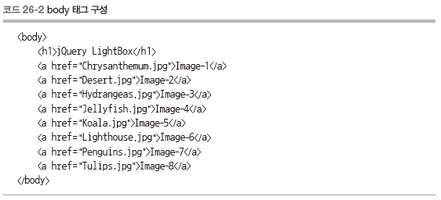
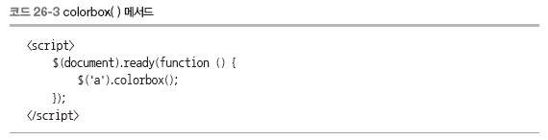
26.1 Colorbox 플러그인
Colorbox 플러그인
  body 태그 구성
  colorbox( ) 메서드

Slide 6
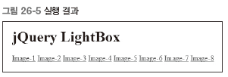
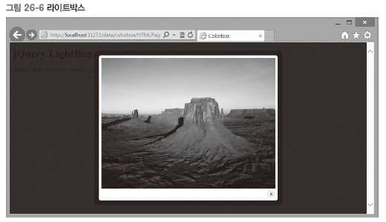
26.1 Colorbox 플러그인
Colorbox 플러그인
  실행 결과
  라이트박스

Slide 7
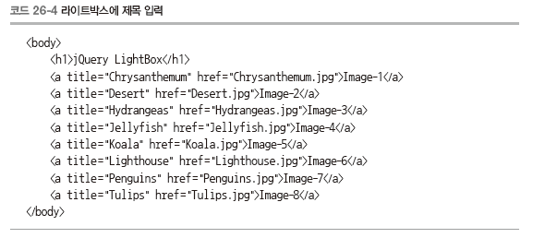
26.1 Colorbox 플러그인
Colorbox 플러그인
  라이트박스에 제목 입력

Slide 8
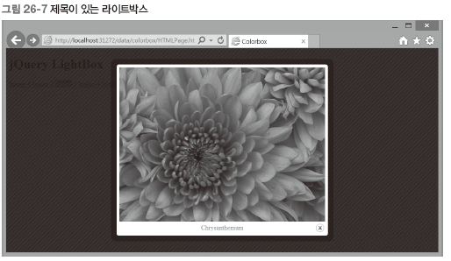
26.1 Colorbox 플러그인
Colorbox 플러그인
  제목이 있는 라이트박스

Slide 9
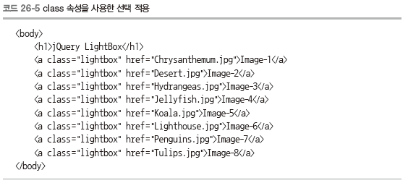
26.1 Colorbox 플러그인
Colorbox 플러그인
  라이트박스로 변환하려는 문서 객체를 정확하게 선택할 수 있는 방법
  class 속성을 사용한 선택 적용

Slide 10
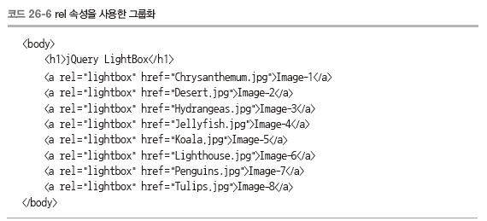

26.1 Colorbox 플러그인
Colorbox 플러그인
  rel 속성을 사용한 그룹화

Slide 11
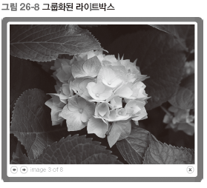
26.1 Colorbox 플러그인
Colorbox 플러그인
  그룹화된 라이트박스

Slide 12
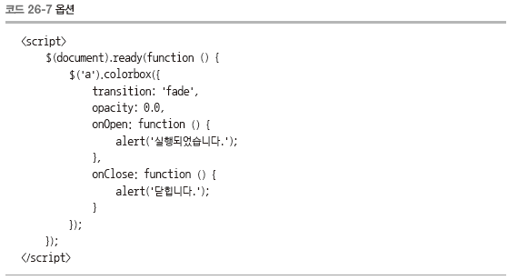
26.2 Colorbox 플러그인의 옵션
Colorbox 플러그인 옵션
  Colorbox 플러그인은 colorbox ( ) 메서드의 첫 번째 매개변수에 옵션 객체를 넣을 수 있게 설계
  코드 26-7처럼 옵션 객체를 입력

Slide 13
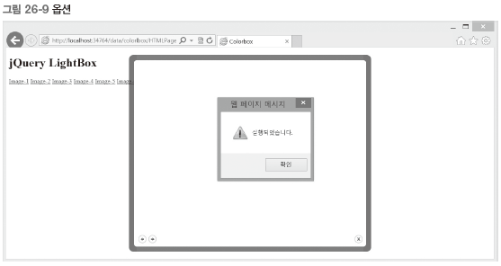
26.2 Colorbox 플러그인의 옵션
Colorbox 플러그인 옵션
  코드를 실행하면 배경이 투명한 상태에서 라이트박스가 뜨고 경고창이 출력

Slide 14
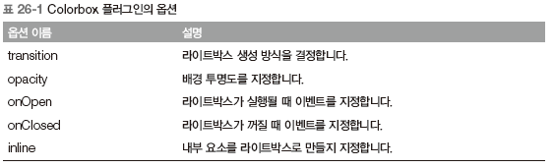
26.2 Colorbox 플러그인의 옵션
Colorbox 플러그인 옵션
  Colorbox 플러그인의 옵션

Slide 15
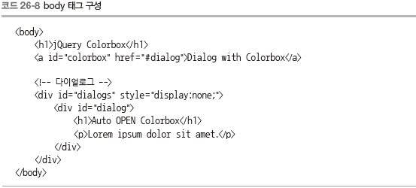
26.3 Colorbox 플러그인을 활용한 다이얼로그
Colorbox 플러그인을 활용한 다이얼로그
  Colorbox 플러그인을 사용하면 간단하지만 사용자가 여러 가지로 커스터마이징이 가능한 다이얼로그를 만들 수 있음
  body 태그 구성

Slide 16
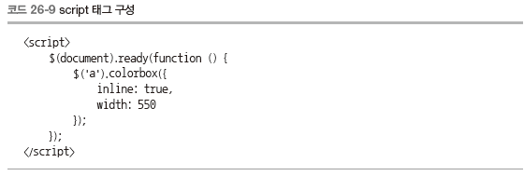
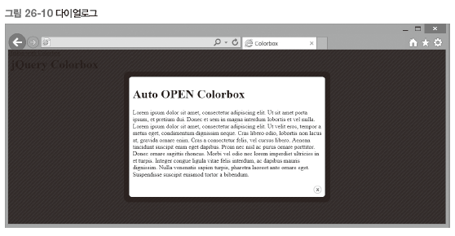
26.3 Colorbox 플러그인을 활용한 다이얼로그
Colorbox 플러그인을 활용한 다이얼로그
  script 태그 구성
  다이얼로그

Slide 17
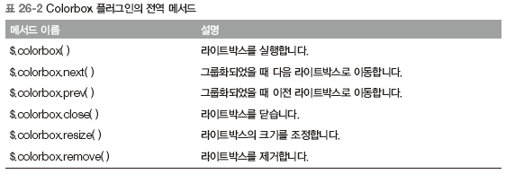
26.4 Colorbox 플러그인의 전역 메서드
Colorbox 플러그인의 전역 메서드
  Colorbox 플러그인의 전역 메서드

Slide 18
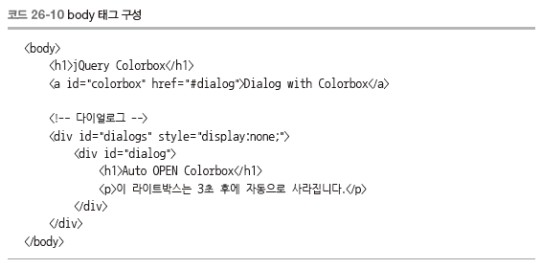
26.4 Colorbox 플러그인의 전역 메서드
Colorbox 플러그인의 전역 메서드
  body 태그 구성

Slide 19
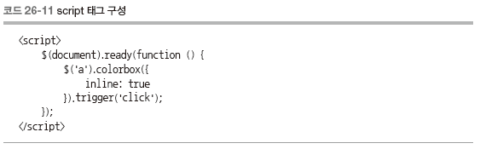
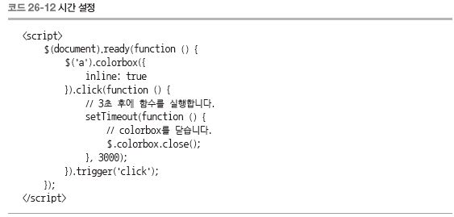
26.4 Colorbox 플러그인의 전역 메서드
Colorbox 플러그인의 전역 메서드
  script 태그 구성
  시간 설정

Slide 20
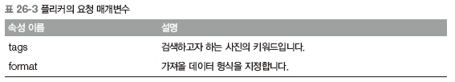
26.5 플리커 이미지 앨범
플리커 이미지 앨범
  플리커 웹 서비스 페이지에 접속하면 XML 문서를 볼 수 있음
    http://api.flickr.com/services/feeds/photos_public.gne
  플리커의 요청 매개변수

Slide 21
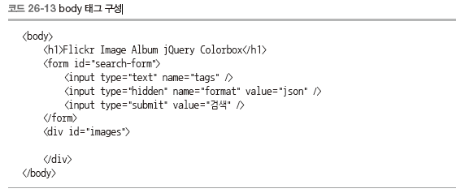
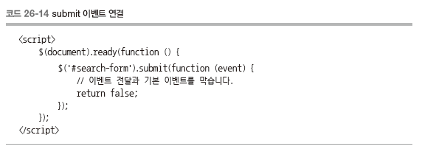
26.5 플리커 이미지 앨범
플리커 이미지 앨범
  body 태그 구성
  submit 이벤트 연결

Slide 22
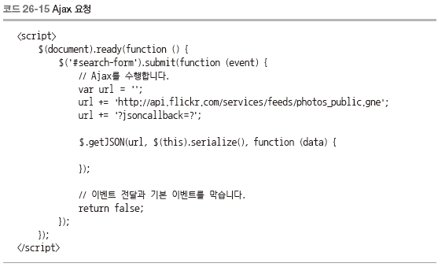
26.5 플리커 이미지 앨범
플리커 이미지 앨범
  Ajax 요청

Slide 23
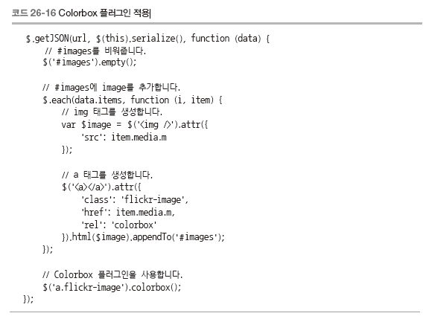
26.5 플리커 이미지 앨범
플리커 이미지 앨범
  Colorbox 플러그인 적용

Slide 24
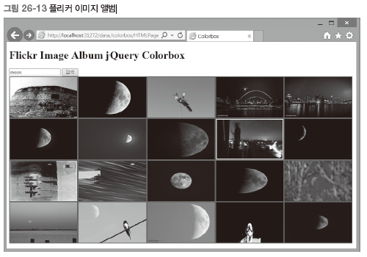
26.5 플리커 이미지 앨범
플리커 이미지 앨범
  플리커 이미지 앨범

Slide 25
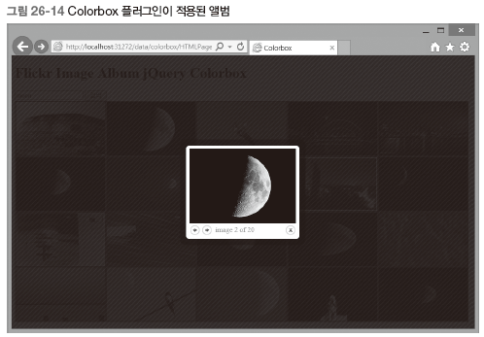
26.5 플리커 이미지 앨범
플리커 이미지 앨범
  Colorbox 플러그인이 적용된 앨범

